Slide 1


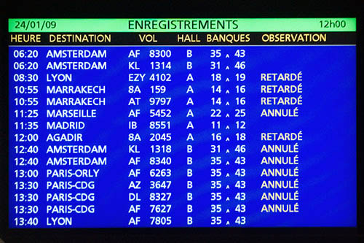
Parcours Data Scientist
Projet 4 :
Anticipez le retard de vol des avions

Slide 2
Sommaire
Présentation et Objectifs
Nettoyage
Exploration
Modèles
Modèle Mois/Date
Modèle Semaine
Optimisation
API
Conclusion

Slide 3
Présentation
Entrée
Données concernant les vols (USA)
1 an
5 million de vols
Aucune donnée manquante
Objectifs
Faire un modèle prédictif des retards
Contrainte
« Accessible » à l’utilisateur

Slide 4
Nettoyage
Suppression de Features
Features redontantes
AirlineID, Carrier, dates, airports, …
Features inconnus
Tail Number
Features inutiles
Flight number, wheelsON/OFF
Features imprévisibles
Weather Delay, Security Delay
Features nécessaire
Date et heure
Compagnie
Aeroport de Départ et d’arrivé

Slide 5
Nettoyage
Suppression de données
Mois d’avril – données erronées
Suppression des vols
Retard semi-prévisible > 60 min
Weather/NAS/Security delay, Late Aircraft Delay
Retard imprévisible > 0 min
Cancelled, Diverted

Slide 6
Nettoyage
Procédé :
Script 1:
Allègement par mois
Script 2:
Regroupement des 12 mois
Fin du nettoyage
Génération des datasets
Exploration
Production
Script 3 :
Scaling
Sauvegarde Train/Test sets en matrices
Script suivants:
1 modèle par script
Ecrit les résultats dans un fichier texte

Slide 7
Exploration

